Slide 1
動的モード分解（DMD）のお勉強

Slide 2
概要
理論
話題

Slide 3
概要
Gif. from Wikipedia
◎ 動機
実験or数値計算で得られた高次元時系列データを分析したい．

Slide 4
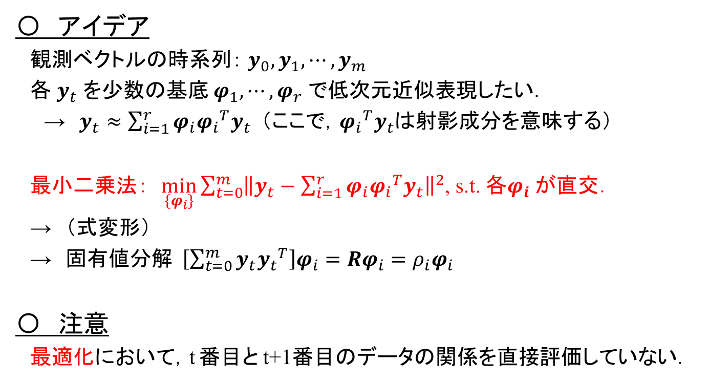
概要
◎ 固有直交分解 （昔からあるモード解析法，主成分分析とも）
〇 アイデア
観測ベクトルの時系列： $y_{0},y_{1},⋯,y_{m}$
各 $y_{t}$ を少数の基底 $φ_{1},⋯,φ_{r}$ で低次元近似表現したい．
→ $y_{t}≈\sum_{i=1}^{r}{φ_{i}{φ_{i}}^{T}y_{t}}$ （ここで，${φ_{i}}^{T}y_{t}$は射影成分を意味する）
最小二乗法： $\min_{\{φ_{i}\}}\sum_{t=0}^{m}{{\left\|y_{t}−\sum_{i=1}^{r}{φ_{i}{φ_{i}}^{T}y_{t}}\right\|}^{2}}$, s.t. 各$φ_{i}$ が直交．
→ （式変形）
→ 固有値分解 $\left[\sum_{t=0}^{m}{y_{t}{y_{t}}^{T}}\right]φ_{i}={Rφ}_{i}=ρ_{i}φ_{i}$
〇 注意
最適化において，t 番目と t+1番目のデータの関係を直接評価していない．

Slide 5
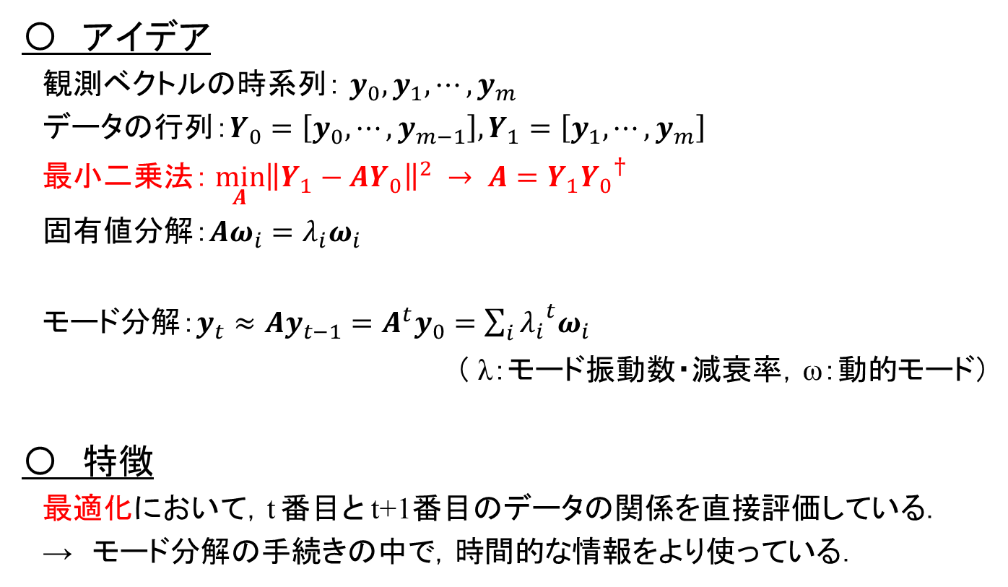
概要
◎ 動的モード分解 （今日のメインテーマ）
〇 アイデア
観測ベクトルの時系列： $y_{0},y_{1},⋯,y_{m}$
データの行列：$Y_{0}=\left[y_{0},⋯,y_{m−1}\right],Y_{1}=\left[y_{1},⋯,y_{m}\right]$
最小二乗法： $\min_{A}{{\left\|Y_{1}−AY_{0}\right\|}^{2}} → A=Y_{1}{Y_{0}}_{}^{†}$
固有値分解：${Aω}_{i}={λ_{i}ω}_{i}$
モード分解：$y_{t}≈Ay_{t−1}=A^{t}y_{0}=\sum_{i}{{{λ_{i}}_{}^{t}ω}_{i}}$
（ λ：モード振動数・減衰率，ω：動的モード）
〇 特徴
最適化において，t 番目と t+1番目のデータの関係を直接評価している．
→ モード分解の手続きの中で，時間的な情報をより使っている．

Slide 6
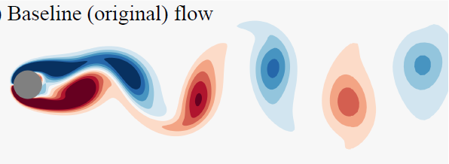
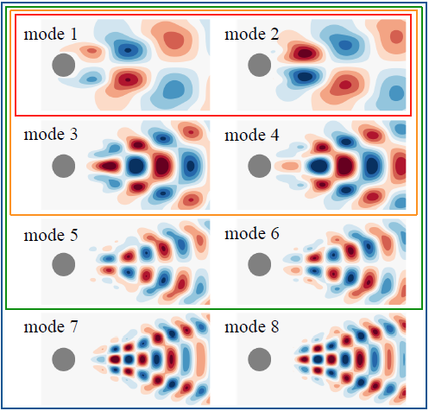
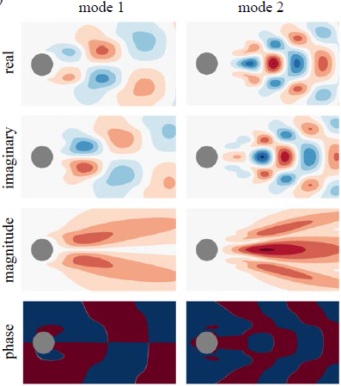
概要
Figs. from Taira et al (2019)
◎ 比較： 周期的円筒流れ
←snapshot
固有直交分解
動的モード分解

Slide 7
概要
理論
話題

Slide 8
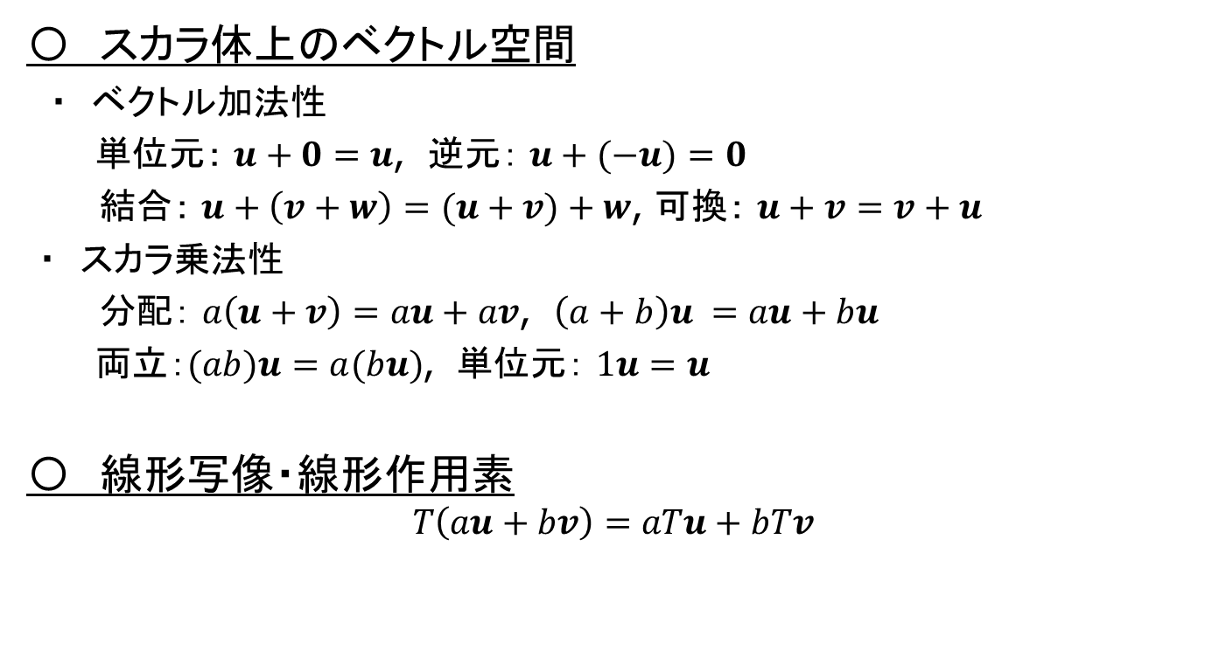
理論
◎ 線形代数の復習
〇 スカラ体上のベクトル空間
・ ベクトル加法性
単位元： $u+0=u$, 逆元： $u+(−u)=0$
結合： $u+\left(v+w\right)=(u+v)+w$, 可換： $u+v=v+u$
・ スカラ乗法性
分配： $a\left(u+v\right)=au+av$, $\left(a+b\right)u =au+bu$
両立：$(ab)u=a(bu)$, 単位元： $1u=u$
〇 線形写像・線形作用素
$$T\left(au+bv\right)=aTu+bTv$$

Slide 9
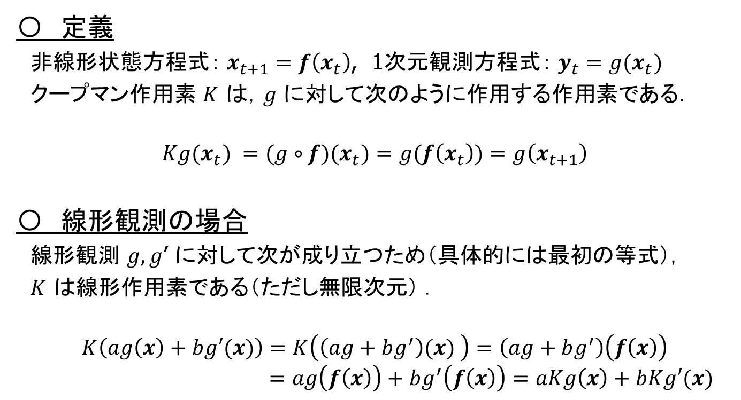
理論
◎ クープマン作用素 （離散時間の場合をやります）
〇 定義
非線形状態方程式： $x_{t+1}=f\left(x_{t}\right)$, 1次元観測方程式： $y_{t}=g(x_{t})$
クープマン作用素 $K$ は，$g$ に対して次のように作用する作用素である．
$$Kg(x_{t}) =(g∘f)(x_{t})=g(f\left(x_{t}\right))=g\left(x_{t+1}\right)$$
〇 線形観測の場合
線形観測 $g, g$’ に対して次が成り立つため（具体的には最初の等式），
$K$ は線形作用素である（ただし無限次元） ．
$$K\left(ag\left(x\right)+bg′(x)\right)=K\left(\left(ag+bg^{′}\right)(x) \right)=\left(ag+bg^{′}\right)\left(f\left(x\right)\right)$$
$$=ag\left(f\left(x\right)\right)+bg^{′}\left(f\left(x\right)\right)=aKg\left(x\right)+bKg′(x)$$

Slide 10
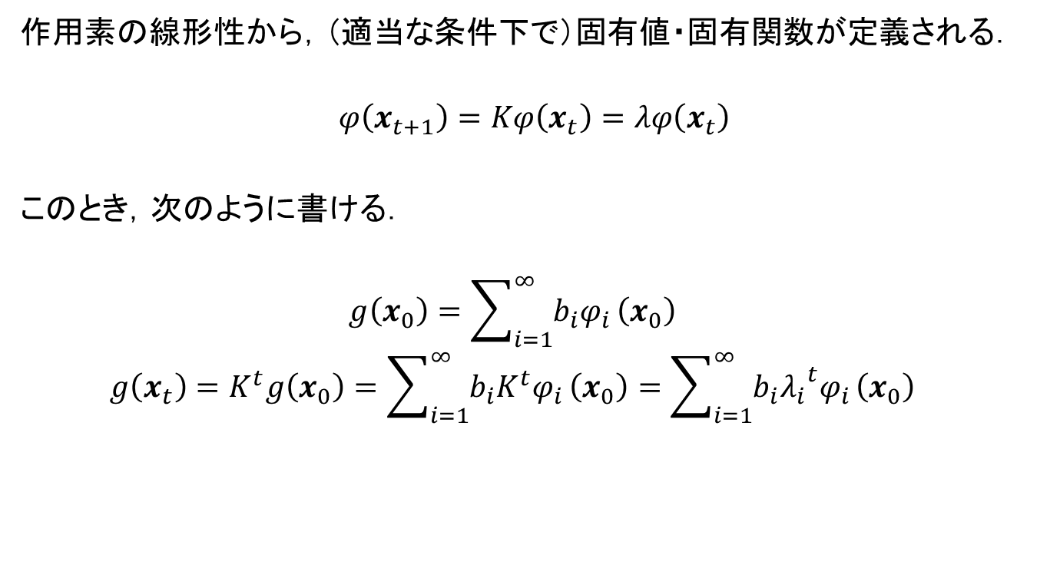
理論
◎ クープマン固有関数
作用素の線形性から，（適当な条件下で）固有値・固有関数が定義される．
$$φ\left(x_{t+1}\right)=Kφ\left(x_{t}\right)=λφ\left(x_{t}\right)$$
このとき，次のように書ける．
$$g\left(x_{0}\right)=\sum_{i=1}^{∞}{{b_{i}φ}_{i}}\left(x_{0}\right)$$
$$g\left(x_{t}\right)=K^{t}g\left(x_{0}\right)=\sum_{i=1}^{∞}{{b_{i}K^{t}φ}_{i}}\left(x_{0}\right)=\sum_{i=1}^{∞}{{b_{i}{λ_{i}}^{t}φ}_{i}}\left(x_{0}\right)$$

Slide 11
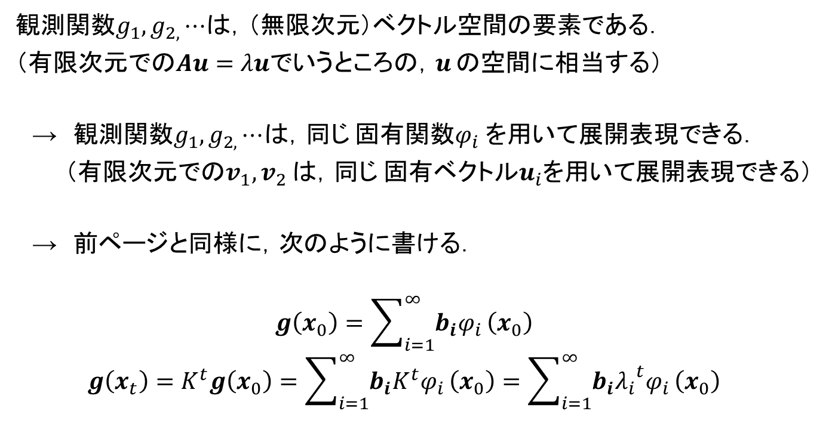
理論
◎ クープマン固有関数（多次元）
観測関数$g_{1},g_{2,}⋯$は，（無限次元）ベクトル空間の要素である．
（有限次元での$Au=λu$でいうところの，$u$ の空間に相当する）
→ 観測関数$g_{1},g_{2,}⋯$は，同じ 固有関数$φ_{i}$ を用いて展開表現できる．
（有限次元での$v_{1},v_{2}$ は，同じ 固有ベクトル$u_{i}$を用いて展開表現できる）
→ 前ページと同様に，次のように書ける．
$$g\left(x_{0}\right)=\sum_{i=1}^{∞}{{b_{i}φ}_{i}}\left(x_{0}\right)$$
$$g\left(x_{t}\right)=K^{t}g\left(x_{0}\right)=\sum_{i=1}^{∞}{{b_{i}K^{t}φ}_{i}}\left(x_{0}\right)=\sum_{i=1}^{∞}{{b_{i}{λ_{i}}^{t}φ}_{i}}\left(x_{0}\right)$$

Slide 12
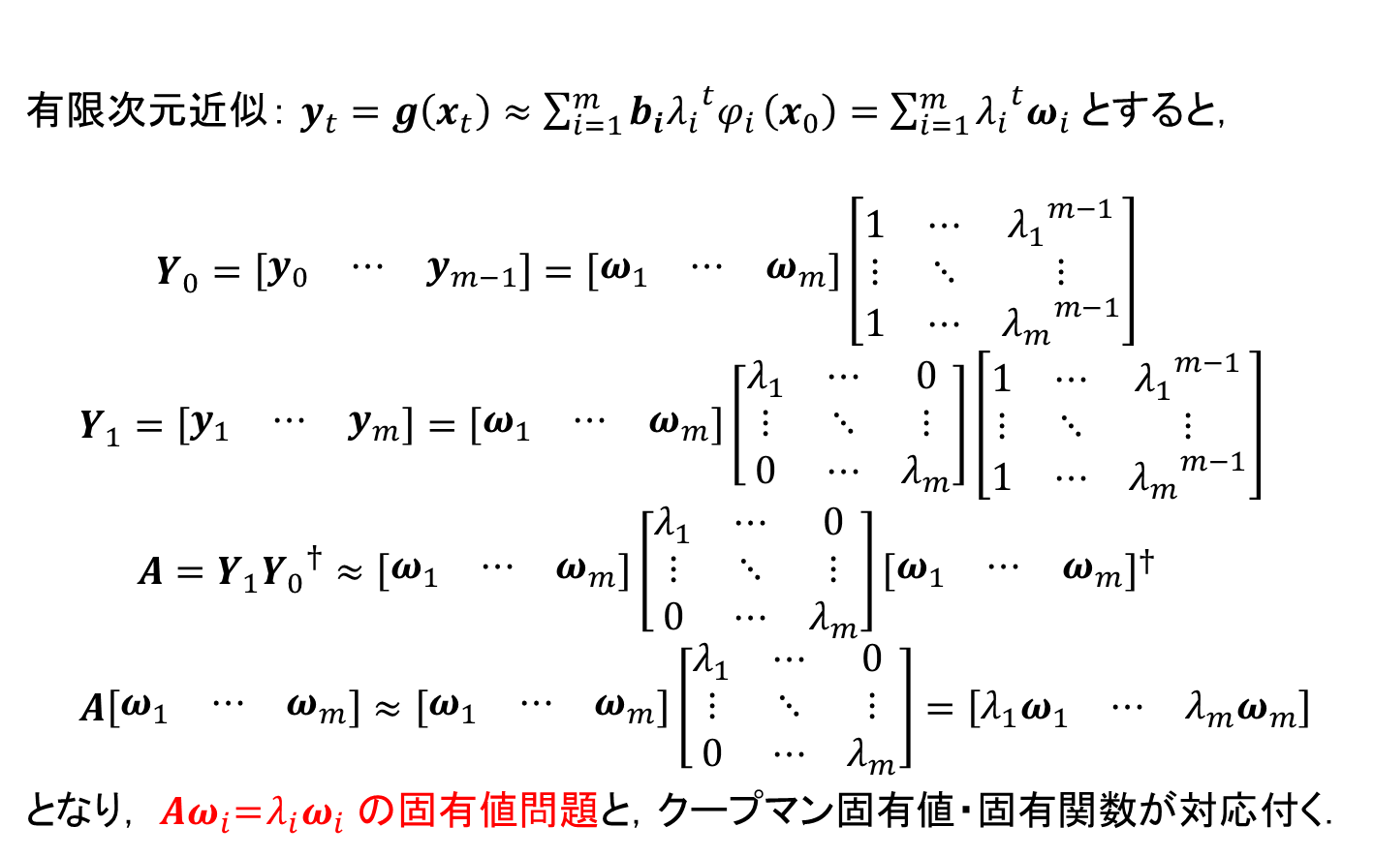
理論
◎ クープマン固有関数展開の有限次元近似
有限次元近似： $y_{t}=g\left(x_{t}\right)≈\sum_{i=1}^{m}{{b_{i}{λ_{i}}^{t}φ}_{i}}\left(x_{0}\right)=\sum_{i=1}^{m}{{{λ_{i}}^{t}ω}_{i}}$ とすると，
$$Y_{0}=\left[\begin{matrix}y_{0} & ⋯ & y_{m−1}\end{matrix}\right]=\left[\begin{matrix}ω_{1} & ⋯ & ω_{m}\end{matrix}\right]\left[\begin{matrix}1 & ⋯ & {λ_{1}}^{m−1} \\ ⋮ & ⋱ & ⋮ \\ 1 & ⋯ & {λ_{m}}^{m−1}\end{matrix}\right]$$
$$Y_{1}=\left[\begin{matrix}y_{1} & ⋯ & y_{m}\end{matrix}\right]=\left[\begin{matrix}ω_{1} & ⋯ & ω_{m}\end{matrix}\right]\left[\begin{matrix}λ_{1} & ⋯ & 0 \\ ⋮ & ⋱ & ⋮ \\ 0 & ⋯ & λ_{m}\end{matrix}\right]\left[\begin{matrix}1 & ⋯ & {λ_{1}}^{m−1} \\ ⋮ & ⋱ & ⋮ \\ 1 & ⋯ & {λ_{m}}^{m−1}\end{matrix}\right]$$
$$A=Y_{1}{Y_{0}}_{}^{†}≈\left[\begin{matrix}ω_{1} & ⋯ & ω_{m}\end{matrix}\right]\left[\begin{matrix}λ_{1} & ⋯ & 0 \\ ⋮ & ⋱ & ⋮ \\ 0 & ⋯ & λ_{m}\end{matrix}\right]{\left[\begin{matrix}ω_{1} & ⋯ & ω_{m}\end{matrix}\right]}_{}^{†}$$
$$A\left[\begin{matrix}ω_{1} & ⋯ & ω_{m}\end{matrix}\right]≈\left[\begin{matrix}ω_{1} & ⋯ & ω_{m}\end{matrix}\right]\left[\begin{matrix}λ_{1} & ⋯ & 0 \\ ⋮ & ⋱ & ⋮ \\ 0 & ⋯ & λ_{m}\end{matrix}\right]=\left[\begin{matrix}λ_{1}ω_{1} & ⋯ & λ_{m}ω_{m}\end{matrix}\right]$$
となり， $Aω_{i}$=$λ_{i}ω_{i}$ の固有値問題と，クープマン固有値・固有関数が対応付く．

Slide 13
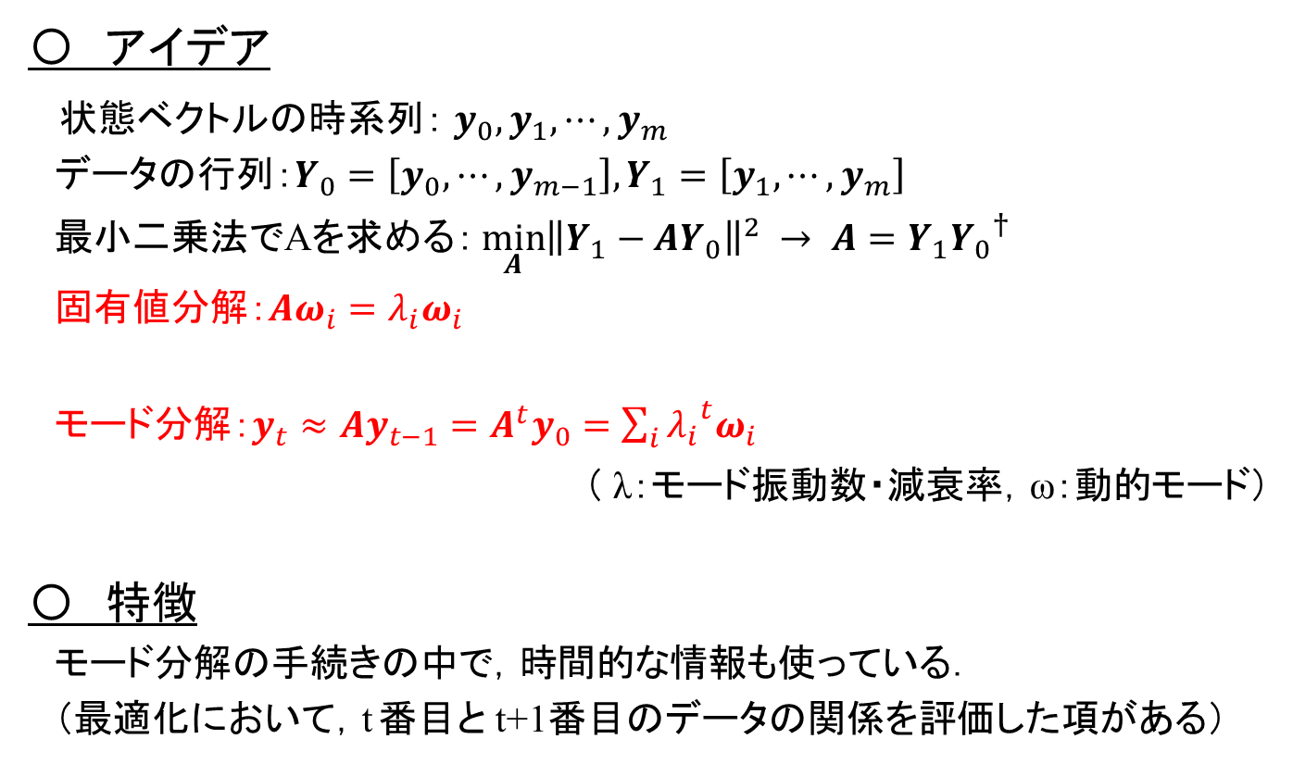
理論
◎ 動的モード分解（DMD）： 再掲
〇 アイデア
状態ベクトルの時系列： $y_{0},y_{1},⋯,y_{m}$
データの行列：$Y_{0}=\left[y_{0},⋯,y_{m−1}\right],Y_{1}=\left[y_{1},⋯,y_{m}\right]$
最小二乗法でAを求める： $\min_{A}{{\left\|Y_{1}−AY_{0}\right\|}^{2}} → A=Y_{1}{Y_{0}}_{}^{†}$
固有値分解：${Aω}_{i}={λ_{i}ω}_{i}$
モード分解：$y_{t}≈Ay_{t−1}=A^{t}y_{0}=\sum_{i}{{{λ_{i}}_{}^{t}ω}_{i}}$
（ λ：モード振動数・減衰率，ω：動的モード）
〇 特徴
モード分解の手続きの中で，時間的な情報も使っている．
（最適化において，t 番目と t+1番目のデータの関係を評価した項がある）

Slide 14
概要
理論
話題

Slide 15
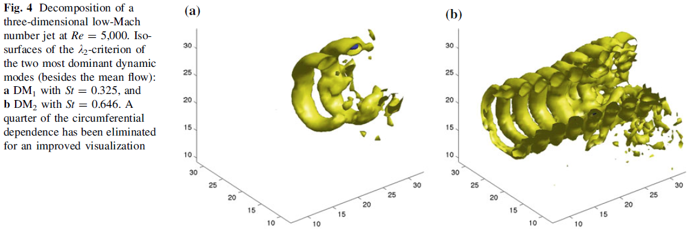
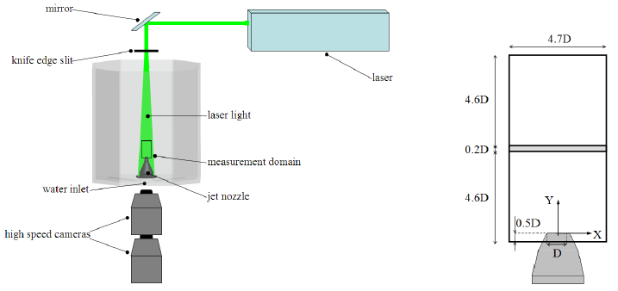
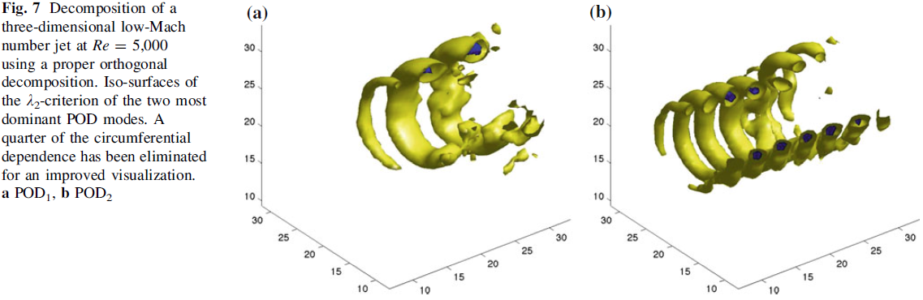
話題
Figs. from Violato et al (2009) and Schmid et al (2012)
◎ 適用例
Schmid et al, Decomposition of time-resolved tomographic PIV, Experiments in Fluids, 2012.
・ PIV実験データでPODとDMDを比較らしい・・・（わたし流体分かんない ）
・ ``transitional water jet at a Reynolds number of Re = 5,000.’’ らしい.
・ モードや固有値を見て何かを考察している・・・ （わたし流体分かんない ）

Slide 16
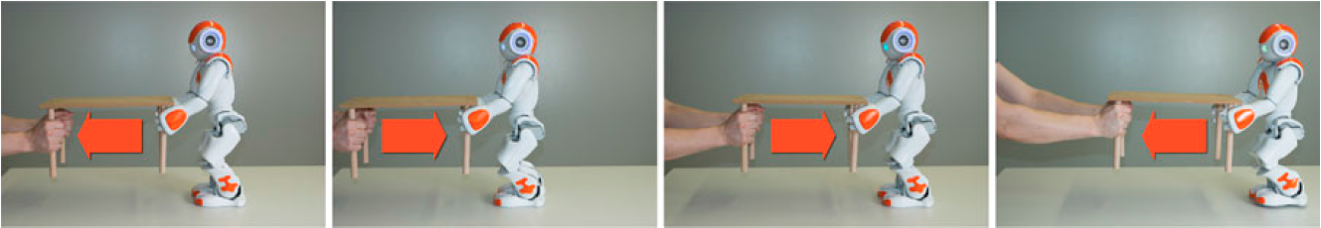
話題
Fig. from Berger et al (2014)
◎ 適用例： ロボット
Berger et al, Estimation of perturbations in robotic behavior using dynamic mode decomposition, Advanced Robotics, 2014.
・ Behavior-specificなタスクを扱う．
・ 力センサノイズ，接触力，人間由来の外部摂動，を切り分けたい．
・ 事前訓練では，正規の場合の挙動をDMDを使ってモード分解しておく．
適用時に，モードに基づいて人間由来外部摂動を推定し，挙動を切替る．
・ DMDを要素として組み込んだが，不満があったから部分的に改造した．

Slide 17
話題
◎ 課題として認識されているらしいこと？
〇 時空間の変数分離ができない系
（未解決課題として言及されるに留まっているっぽい？）
〇 そのままだと実験データのノイズに弱い．
→ noise-robustになるようにDMDを拡張．
〇 非線形観測データ
→ 逐次線形化による拡張（要，理論的妥当性）
〇 連続スペクトルの取り扱い
→ 時間遅れ座標の導入，振幅-周波数をゆるく相関させてモード解析
〇 機械学習手法を用いたクープマン固有関数の推定
→ スパース回帰，深層学習．

Slide 18
話題
◎ 雑感
〇 流体分野では，発祥地なこともあり適用例がそれなりにある．
適用例の検証を通じて，DMD手法自体の理解が一番進んでいるっぽい．
〇 システム制御分野では，基礎研究としてはそこそこ見かける．
ただし，ロボットに対する適用例は少ない（なぜか人間-ロボット系に偏る）
〇 機械学習分野では，アルゴリズムの研究としては興味を持たれているが，
動画解析手法としてはだぶん未発達（NIPSにはあるけどCVPRには無い）
〇 緩く認識されていそうなこと：
・ データ駆動で高次元時系列を扱うというコンセプトには期待がある．
・ クープマン作用素論に関連して，理論的説得力を（一応）持っている．
・ 流体分野以外では適用例が少なく，各分野での実用的価値は不明．

Slide 19
眺めた資料
[1] https://ja.wikipedia.org/wiki/カルマン渦
[2] Brunton and Kutz, Data-driven science and engineering, 2019.
[3] Taira et al, Modal analysis of fluid flow: application and outlook, AIAA Journal, 2019.
[4] 平，固有直交分解による流体解析: 2. 応用，ながれ，2011.
[5] Rowley et al, Spectral analysis of nonlinear flow, Journal of Fluid Mechanics, 2009.
[6] Schmid et al, Decomposition of time-resolved tomographic PIV, Experiments in Fluids, 2012.
[7] Violato et al, Application of Powell’s analogy for the prediction of vortex-pairing sound in a low-Mach number jet based on time-resolved planar and tomographic PIV, Proceedings of AIAA/CAES conference on aeroacoustics, 2009.
[8] Berger et al, Estimation of perturbations in robotic behavior using dynamic mode decomposition, Advanced Robotics, 2014.
[9] 武石 et al, ベイズ的動的モード分解， 人工知能学会全国大会，2017. （英語版 Proceedings of IJICAI, 2017)
（赤・・・本筋の資料，黒・・・その他資料）

Slide 21
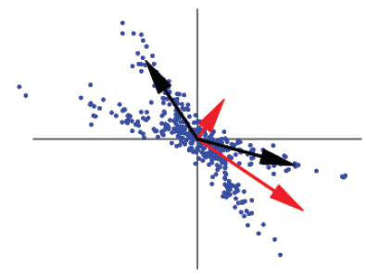
おまけ
Fig. from 平（2011）
◎ 独立成分分析 （統計）
赤矢印が主成分分析によるモード，黒矢印が独立成分分析によるモード．
〇 ・・・ 主成分分析とは異なり，データが正規分布していない場合でも有効
× ・・・ 大規模データは，今のところ上手く扱えない．

Slide 22
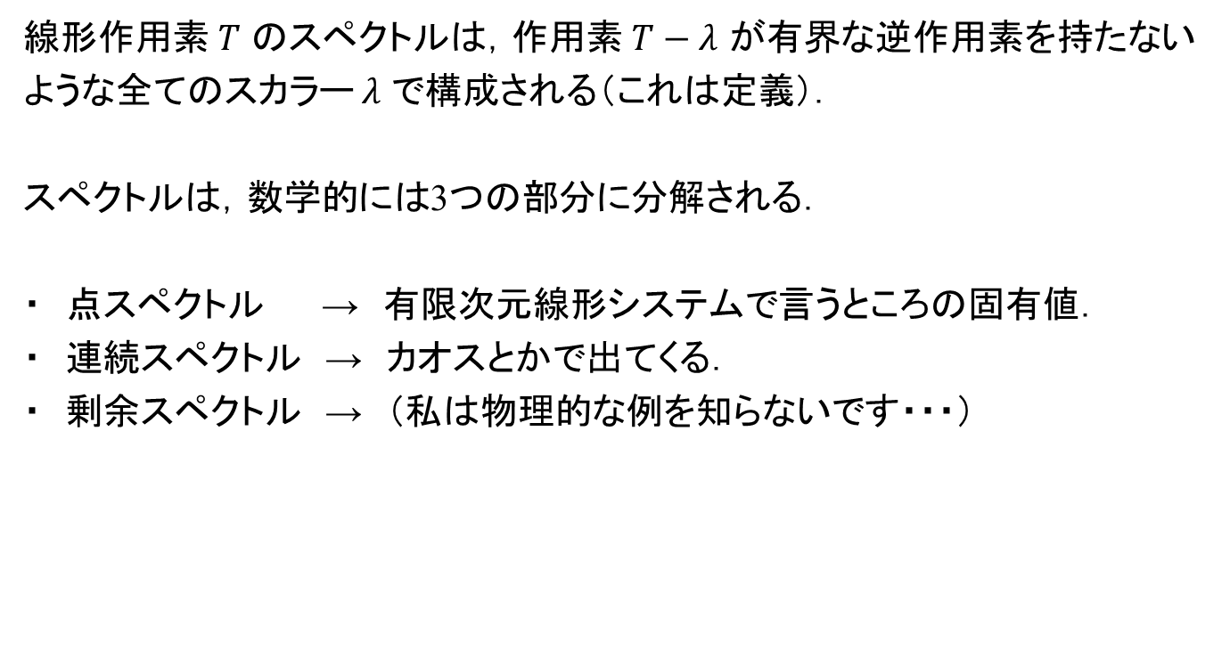
おまけ
◎ スペクトル分解 （関数解析）
線形作用素 $T$ のスペクトルは，作用素 $T−λ$ が有界な逆作用素を持たない
ような全てのスカラー $λ$ で構成される（これは定義）．
スペクトルは，数学的には3つの部分に分解される．
・ 点スペクトル → 有限次元線形システムで言うところの固有値．
・ 連続スペクトル → カオスとかで出てくる．
・ 剰余スペクトル → （私は物理的な例を知らないです・・・）

Slide 23
おまけ
◎ 観測データを用いたアトラクターの再構成 （非線形力学）
〇 復習（ストロガッツの教科書１２．４節）
レスラー方程式の観測データの2次元の時間遅れ座標をプロットすると，
レスラーアトラクターに似たストレンジアトラクター（＝カオス）が見える．
〇 続き
「時間遅れ埋め込みプレバレント定理（Sauer et al, 1991）」
（私の雑な理解）カオスのボックス計数次元の2倍よりも大きな個数の時間遅れ座標を用意すれば，元々のカオスとデータで再構築したカオスが1-1対応になる．
→ 理屈的には，時間遅れ座標でカオスを捉えられる．
→ 実際的には，カオスとノイズの分離が必要 （→カオス時系列解析）．

Slide 24
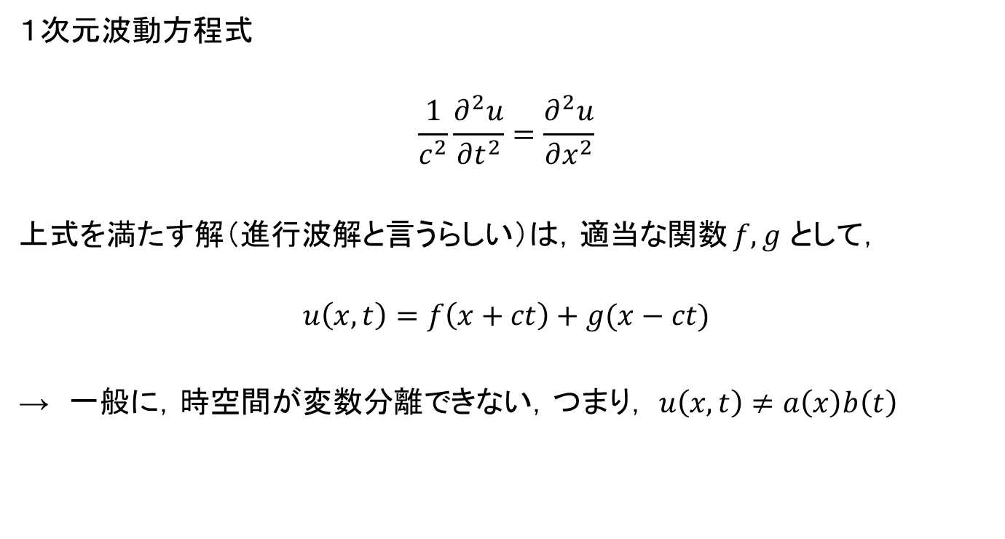
おまけ
◎ 波動方程式 （振動・波動論）
１次元波動方程式
$$\frac{1}{c^{2}}\frac{∂^{2}u}{∂t^{2}}=\frac{∂^{2}u}{∂x^{2}}$$
上式を満たす解（進行波解と言うらしい）は，適当な関数 $f,g$ として，
$$u\left(x,t\right)=f\left(x+ct\right)+g(x−ct)$$
→ 一般に，時空間が変数分離できない，つまり， $u\left(x,t\right)≠a\left(x\right)b\left(t\right)$

